Slide 1
Welcome back!
Lesson 1
Revision/English sentence

Slide 2

Touch the sky
When cold winds are calling
And the sky is clear and bright,
Misty mountains sing and beckon,
Lead me out into the light.
I will ride, I will fly,
Chase the wind and touch the sky,
I will fly,
Chase the wind and touch the sky.
Where dark woods hide secrets,
And mountains are fierce and bold,
Deep waters hold reflections,
Of times lost long ago.
I will hear their every story,
Take hold of my own dream,
Be as strong as the seas are stormy,
And proud as an eagle’s scream.

Slide 3
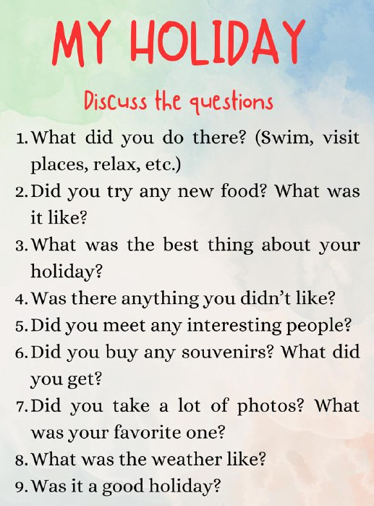
Кто/ Что
Что делал
дополнение
место
время
Я
I
плавала
swam
в бассейне
in the pool
каждый день.
every day.
Я с семьёй
My family and I
ездили
went
на море.
to the sea.
Друзья
My friends
подарили
gave
мне
me
смешную игрушку
a funny toy
на день рождения.
on my birthday.
Примечание: наречия времени usually, often, sometimes и подобные часто стоят ПЕРЕД глаголом и могут стоять в самом начале.
We often took funny photos this summer.
Мы часто снимали смешные фотки этим летом.

Slide 4

Homework
My summer
Опишите своё лето, используя опору на слайде №3
Mini (обязательно) – 3 предложения (3 coins)
Standard – 6 предложений (3 coins)
Advanced – выучить и спеть первый куплет и припев песни Touch the sky (5 coins) (video)
Засчитываются только правильные предложения – помните об артиклях, предлогах, временах и порядке слов!
Дополнительный бонус за красоту -
Фото работ и видео присылайте в ТГ-канал https://t.me/+lYMluzxQrYQ5NTFi

Slide 5
Happy new academic year!

